Slide 1
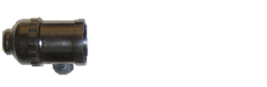
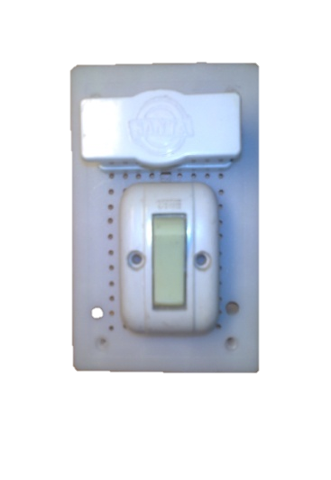
BÀI 8
THỰC HÀNH
Hai công tắc hai cực điêu khiển hai đèn
O
A
.
.

Slide 2
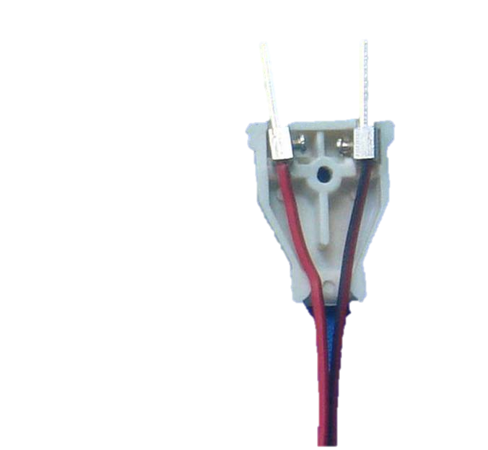

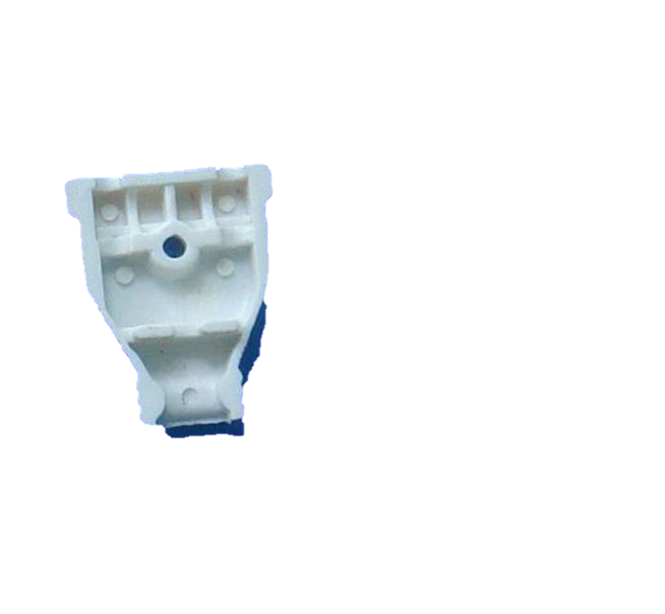
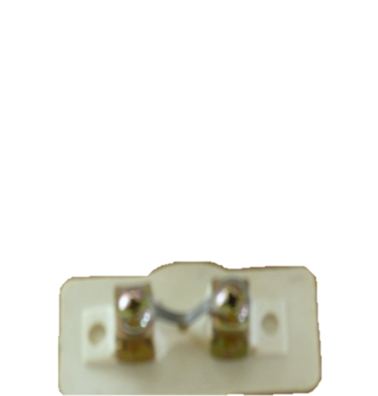
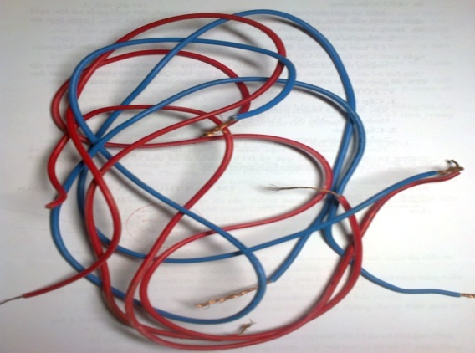
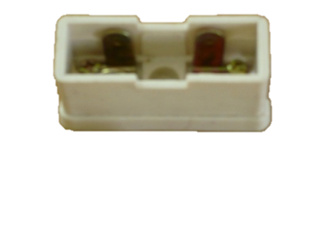
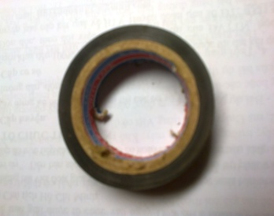
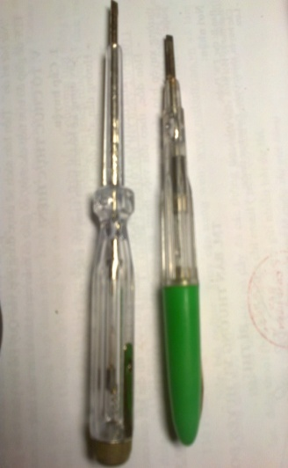
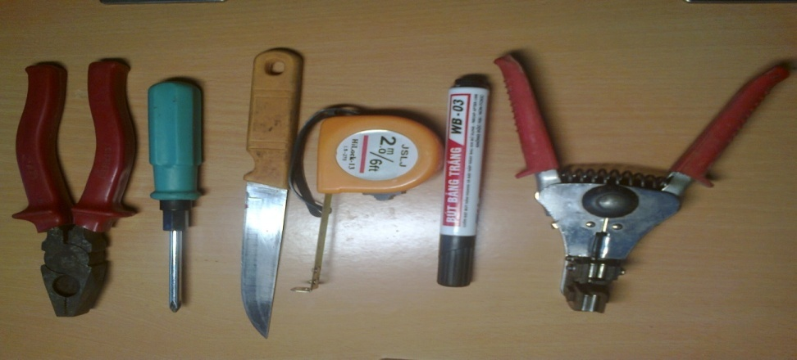
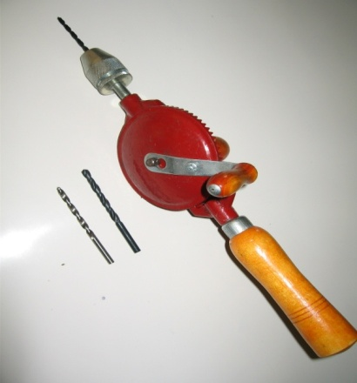
I/ DỤNG CỤ, VẬT LIỆU VÀ THIẾT BỊ

Slide 3
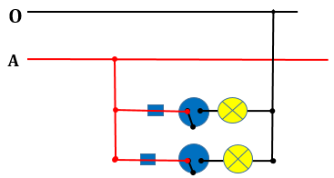
II/ TRÌNH TỰ VÀ NỘI DUNG THỰC HÀNH
1. Vẽ sơ đồ lắp đặt
a, Tìm hiểu sơ đồ nguyên lý :
Xem hình rồi trả lời các câu hỏi của sách giáo khoa .

Slide 4
1. Vẽ sơ đồ lắp đặt :
O
A
a. SĐ Nguyên lý mạch điện :
.
Đ1 Đ2
CT1 CT2
Công tắc 1 đóng, đèn 1 sáng .

Slide 5
1. Vẽ sơ đồ lắp đặt :
O
A
-Nguyên lý mạch điện :
.
Đ1 Đ2
CT1 CT2
Công tắc 2 đóng, đèn 2 sáng .

Slide 6
O
A
1. Vẽ sơ đồ lắp đặt :
-Nguyên lý mạch điện :
.
Đ1 Đ2
CT1 CT2
Cả 2 Công tắc ngắt, cả 2 đèn tắt .

Slide 7
1. Vẽ sơ đồ lắp đặt :
O
A
-Nguyên lý mạch điện :
.
Đ1 Đ2
CT1 CT2
Cả 2 Công tắc đóng, cả hai đèn sáng
Hai bóng đèn mắc với nhau như thế nào ?
2. Nêu nguyên lý hoạt động của mạch điện ?

Slide 8
1. Vẽ sơ đồ lắp đặt :
-Nguyên lý mạch điện :
.
( Ghi nội dung )
Hai mạch điện của hai đèn mắc song song nhau
Hai công tắc độc lập với nhau
Công tắc nào đóng thì đèn của mạch đó sáng; ngược lại, ngắt mạch thì đèn đó tắt

Slide 9
1. Vẽ sơ đồ lắp đặt :
1,b.Vẽ sơ đồ lắp đặt :

Slide 10
1,b.Vẽ sơ đồ lắp đặt : ( cách 1)
O
A

Slide 11
II.
1,b.Vẽ sơ đồ lắp đặt : ( Cách 2 )
O
A
.
.

Slide 12
.
2: Lập bảng dự trù vật liệu , thiết bị và lựa chọn dụng cụ :
O
A
.
TT | Tên dụng cụ , vật liệu , thiết bị | Số lượng | Yêu cầu kỹ thuật
1 2 3 4 5 6 7 8 9 10

Slide 13
.
2: Lập bảng dự trù vật liệu , thiết bị và lựa chọn dụng cụ:
TT | Tên dụng cụ, vật liệu và thiết bị | Số lượng | Yêu cầu kĩ thuật
1 | Kìm điện | 1 | Cách điện tốt
2 | Kìm tuốt dây | 1 | Cách điện tốt
3 | Tua vít | 1 | Cách điện tốt
4 | Khoan tay | 1 | Cầm chắc chắn
5 | Bóng đèn | 2 | 220V - 60W
6 | Đui đèn | 2 | Cách điện tốt
7 | Cầu chì | 2 | 220V – 5A
8 | Công tắc hai cực | 2 | 220V – 6A
9 | Bảng điện | 1 | 20x15x1.5
10 | Dây điện | 5 m | Lõi 1 sợi
11 | Băng cách điện | 1 | Cách điện tốt
12 | Giấy ráp | 1 | Tốt
.

Slide 14
Quy trình lắp đặt mạch điện :
3. Lắp đặt mạch điện :
Em nêu quy trình lắp đặt mạch điện của bài học ?
B1 Vạch dấu
B2 Khoan lỗ
B3 Lắp TBĐ của BĐ
B4 Nối dây mạch điện và bộ đèn
B5 Kiểm tra , Vận hành thử

Slide 15
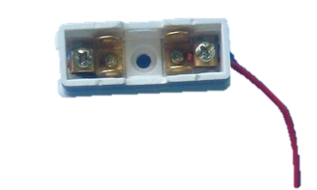
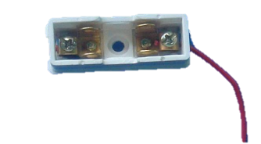
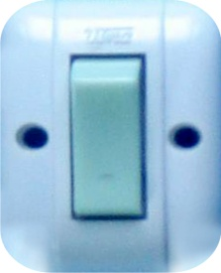
BƯỚC 1
VẠCH DẤU :
Nếu là bảng điện gỗ thì vạch dấu để khoan lỗ .
lỗ B¾t vÝt
lỗ Luån d©y
Em ghi nhanh công việc Cụ thể từng bước làm :

Slide 16
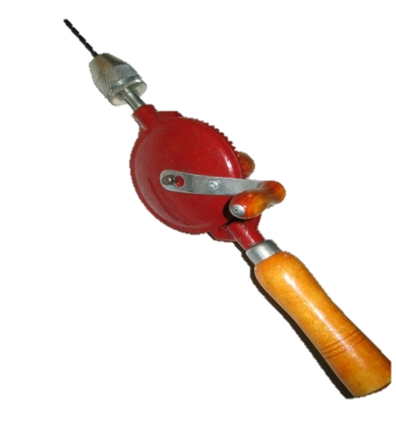
BƯỚC 2 :
Khoan lỗ bảng điện gỗ .
lỗ B¾t vÝt
lỗ Luån d©y
BĐ 1
BĐ 2

Slide 17
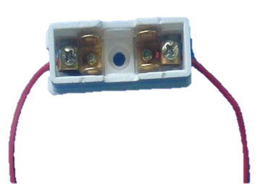

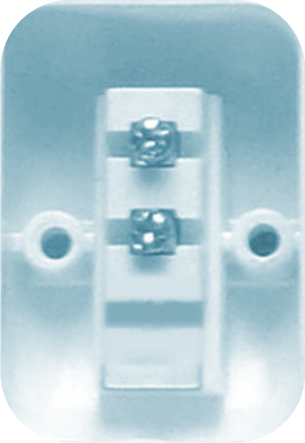
BƯỚC 3 :
Lắp TBĐ của bảng điện gỗ .
Mặt trước
Mặt sau
BĐ 2

Slide 18
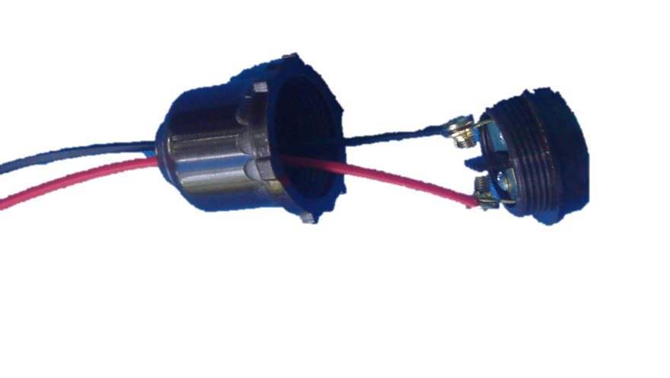
BƯỚC 4 :
Nối dây BĐ , Nối dây bộ đèn

Slide 19
BƯỚC 4 :
Nối dây mạch điện .

Slide 20
Kiểm tra mạch điện .
Vận hành thử .
BƯỚC 5 :

Slide 21
Kiểm tra mạch điện .
Vận hành thử .
BƯỚC 5 :

Slide 22
Kiểm tra mạch điện .
Vậhành thử .
BƯỚC 5 :

Slide 23
Kiểm tra mạch điện .
Vậhành thử .
BƯỚC 5 :

Slide 24
Kiểm tra mạch điện .
Vận hành thử .
BƯỚC 5 :

